Slide 1
SMART FLOWER KIOSK
JAVA TEAM SEMI PROJECT ver.1
김동휘 김혜지 신재민 정민화 주기연
2020.03.16
ⓒ 2020 F Class Team4 All Right Reserved

Slide 2
INDEX
개요
핵심서비스
정책
화면 예시
구현 사항
수행

Slide 3
개 요

Slide 4
개 요
목표
꽃다발을 편리하게 구매하기 위한 꽃가게 키오스크 프로그램 구현
불-편
필요성
기존 꽃가게에는 키오스크가 없음
면대면 소통 필요, 복잡한 절차
주문에 소요되는 시간 증가
동시에 주문 받지 못하므로 효율성 감소
개발기간
2020.03.09(월) ~ 2020.03.15(일) → 총 7일
개발수단
JAVA를 이용하여 Vending Machine Program을 구현

Slide 5
개 요
기대효과
직원과 면대면 소통을 하지 않아도 주문이 가능한 장점
주문에 걸리는 시간 단축
구매자 특성에 맞춘 판매서비스와 옵션들로 구매만족도 상승
적립서비스와 쿠폰제도로 인한 재구매율 상승
판매 및 관리에 편리성 제공

Slide 6
핵심서비스

Slide 7
핵심서비스
핵심서비스를 소개합니다.
구매자 Service
DIY 꽃다발
구매자가 직접 선택한 메인 플라워, 서브 플라워로 구성된 꽃다발을 받아볼 수 있는 서비스
꽃집에서 종업원과의 상호작용을 통해 구매하는 방식을 키오스크로 전환!
추천 꽃다발
기념일의 컨셉에 맞추어 완제품으로 제작된 꽃 다발을 받아볼 수 있는 서비스
구매자가 필요로 하는 완제품 꽃다발을 간소화된 주문절차로 빠르게 구매 가능!
랜덤 꽃다발
임의의 꽃들로 만들 어진 꽃다발을 저렴한 가격으로 받아보는 서비스
판매자에게는 가치가 떨어지는 재고를 처리할 수 있도록 도움,
구매자에게는 저렴한 가격으로 합리적인 상품 구매 가능!

Slide 8
핵심서비스
핵심서비스를 소개합니다.
판매자 Management
재고 관리
잔여 재고와 유통기한 관리
품목별 재고 잔여량을 확인하여 재고를 보충하고, 입고일별 유통기한 확인 가능!
잔고 관리
구매자가 현금 결제를 했을 경우, 거스름돈 반환을 위한 보유중인 잔고 관리
화폐종류별 잔고 잔여량을 확인하여 잔고 보충 가능!

Slide 9
정 책

Slide 10
서비스 Flow
Service Flow
DIY꽃다발
메인화면
추천꽃다발
구매정보 선택
장바구니
주문화면
추가구매 선택
잔돈처리
선택
랜덤꽃다발
현금결제
성공
성공
뽑기이벤트
보유쿠폰 확인
당첨
적립금 사용
회원확인
실패
성공
실패
실패
성공
카드결제
구매완료
성공
재고 관리
관리자페이지
관리자 로그인
관리자
메인
유효성
검사
성공
실패
판매 관리
실패
1depth
2depth
3depth
4depth
5depth

Slide 11
정 책
꽃다발 판매 키오스크 기본 정책
정 책
유통기한
· 유통기한은 입고일로부터 7일이며, 유통기한이 지날 경우 기한이 지난 꽃의 수량이 차감된다.
현금결제 가능 여부
· 키오스크가 보유한 현금의 총액이 5만원 이하 이고 보유한 천원권의 개수가 9개이하일 경우, 현금결제가 불가능 하며
사용자에게 현금결제 불가능 알림을 출력해준다.
꽃 재고
· 구매자는 DIY꽃다발 구매 화면에서 꽃의 품목별 재고상태를 확인할 수 있다.
· 꽃의 재고가 부족 상태이면, 관리자 모드의 첫 화면에 부족한 꽃의 이름을 출력해 준다.
랜덤 꽃다발 구매
· 랜덤 꽃다발 구매는 무작위로 10송이의 꽃(S사이즈)를 구매하는 것을 말한다.
· 랜덤 꽃다발은 판매량이 저조한 top3 의 꽃들중 2종류(4송이*2) + 그외의 꽃중 1종류(2송이), 총 10송이로 한다.
· 랜덤 꽃다발의 가격은 7천원 으로 한다.

Slide 12
정 책
꽃다발 판매 키오스크 기본 정책
정 책
쿠폰 및 적립금
· 5만원 이상 구입한 구매자에게는 쿠폰을 증정하며, 사용자가 원할 때 사용할 수 있도록 한다.
· 쿠폰을 사용하면 확률에 따라 상품을 지급한다. 확률에 따른 상품은 다음과 같다.
1~100 사이의 임의의 수를 뽑아 나온 수가 1~80 사이의 수 일 경우, 1000원 할인쿠폰 지급
81~95 사이의 수 일 경우, 3000원 할인쿠폰 지급
96~100 사이의 수 일 경우, 5000원 할인쿠폰 지급
· 사용자가 키오스크에서 현금으로 제품 구매 후 잔돈을 받지 않고 회원 ID에 적립할 경우 그 금액을 적립금으로 한다.
· 적립금은 키오스크 내에서 현금과 동일하게 사용 가능하다.
기념일
· 추천 꽃다발의 기념일 꽃 추천기능에서 기념일은 다음으로 정한다
2월 14일 – 발렌타인데이 3월 14일 – 화이트데이 5월 셋째주 월요일 – 성년의날
5월5일 – 어린이날 5월8일 – 어버이날 5월 14일 – 로즈데이 5월 15일 – 스승의 날
11월11일 – 빼빼로데이 12월 25일 – 크리스마스

Slide 13
정 책
꽃다발 판매 키오스크 기본 정책
정 책
신용카드 결제
· 신용카드 결제 시 신용카드의 유효성 검사를 진행한다.
· 카드 유효성 검사는 다음의 방법을 사용한다.
신용카드 번호 16자리중 맨 마지막 숫자는 검증 코드이다.
검증코드의 바로 앞 숫자(15번째 수)부터 신용카드 번호의 첫번째 숫자까지 역순으로 각 수에 2와 1을 번갈아가며 곱한다.
곱한 수가 10일경우 1로 치환하고 10 이상일 경우는 십의자리와 일의자리의 수를 더한 수로 치환한다.
곱셈결과 나온 모든 숫자를 더한다.
숫자 10에서 합계 숫자 일의 자리 수를 뺀다.
그 숫자가 검증코드와 일치할 경우 유효한 카드이고, 일치하지 않을 경우 유효하지 않은 카드이다.

Slide 14
화면 예시

Slide 15
화면예시
Description
1 | 메인화면 타이틀 : [ SMART FLOWER ] 메뉴와 소개를 출력
2 | 입력 안내메세지 0~4에 해당할 경우, 해당 메뉴 화면으로 이동 해당범위에 해당하지 않으면 ‘입력값이 올바르지 않습니다. 다시 입력해주세요.‘ 안내메세지 노출 후, 재입력을 위해 입력 안내메세지 재노출
메인 화면
1
=============================================================
[SMART FLOWER]
=============================================================
1. ♥ DIY 꽃다발 ♥
: 원하는 대로 골라 만든 나만의 꽃다발로 마음을 전하세요.
2. ♥ 추천 꽃다발 ♥
: 가까운 기념일, 소중한 사람을 위한 꽃다발을 준비하세요.
3. ♥ 랜덤 꽃다발 ♥
: 활기가 필요할 때, 부담없이 가볍게 꽃다발을 만나보세요.
4. ♥ 뽑기 이벤트 ♥
: 쿠폰 찬스 사용하시고, 선물을 확인하세요.
→ 5만원 이상 구매시 쿠폰 증정!
0. 관리자 Page
: 자판기 관리자만 접근할 수 있습니다.
=============================================================
▶ 어떤 메뉴로 들어가시겠습니까? (숫자 입력) :
2

Slide 16
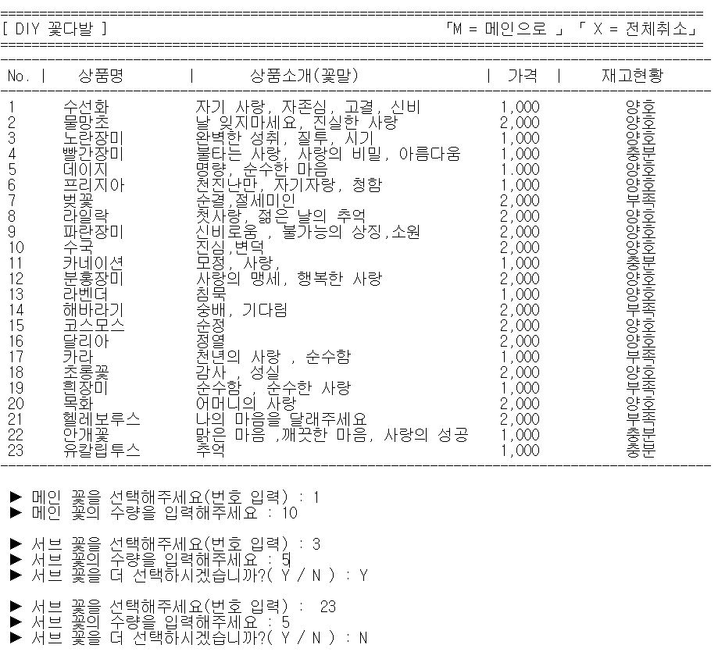
화면예시
Description
1 | DIY 꽃다발 화면 타이틀 : [ DIY 꽃다발 ]\ 메뉴 : 선택번호, 상품명, 상품소개(꽃말), 가격 , 재고현황 출력
2 | 재고 현황 항목 항목별 남은 재고량 표시
3 | 메인플라워 입력 안내메세지 ▶ 메인플라워를 골라주세요(숫자 입력) : ※ 메인 꽃은 한 종류만 선택 가능 1~23 범위 내에서 번호를 선택한 경우, 해당상품 선택된 후 선택안내 해당범위에 해당하지 않으면 ‘입력값이 올바르지 않습니다. 다시 입력해주세요.‘ 안내메세지 노출 후, 재입력을 위해 입력 안내메세지 재노출 ▶ 메인플라워의 수량을 입력해주세요(숫자 입력) : 재고 잔여량 범위 내에서 입력한 경우, 해당수량 선택된 후 장바구니에 담기며 담김안내 재고 잔여량 초과하여 입력한 경우, ‘재고가 모자랍니다. 다시 입력해주세요.’안내메세지 노출 후, 재입력을 위해 입력 안내메세지 재노출 이외의 경우 ‘입력값이 올바르지 않습니다. 다시 입력해주세요.‘ 안내메세지 노출 후, 재입력을 위해 입력 안내메세지 재노출
4 | 서브플라워 입력 안내메세지 ▶ 서브플라워를 골라주세요(숫자 입력) : ※ 서브 꽃은 복수 종류 선택 가능 1~23 범위 내에서 번호를 선택한 경우, 해당상품 선택된 후 선택안내 해당범위에 해당하지 않으면 ‘입력값이 올바르지 않습니다. 다시 입력해주세요.‘ 안내메세지 노출 후, 재입력을 위해 입력 안내메세지 재노출 ▶ 서브플라워의 수량을 입력해주세요(숫자 입력) : 재고 잔여량 범위 내에서 입력한 경우, 해당수량 선택된 후 장바구니에 담기며 담김안내 재고 잔여량 초과하여 입력한 경우, ‘재고가 모자랍니다. 다시 입력해주세요.’안내메세지 노출 후, 재입력을 위해 입력 안내메세지 재노출 이외의 경우 ‘입력값이 올바르지 않습니다. 다시 입력해주세요.‘ 안내메세지 노출 후, 재입력을 위해 입력 안내메세지 재노출 ▶ 서브플라워를 더 선택하시겠습니까(Y/N)? : Y 입력시 : 서브플라워 종류 및 수량 추가선택 가능 N 입력시 : 장바구니로 이동
DIY 꽃다발
1
2
3
4

Slide 17
화면예시
Description
1 | 추천 꽃다발 화면 타이틀 : [ 추천 꽃다발]
2 | 연/월 입력 안내메세지 ▶ 연도 입력 : 연도를 입력받음 ▶ 월 입력 : 월을 입력받음 → 입력된 날짜와 대응하는 달력을 출력
3 | 메뉴 : No. > 추천 기념일 > 상품명 > 상품소개 순으로 출력 No. : 입력을 위한 번호 추천 기념일 : 해당 월에 지정한 기념일 → 날짜 미지정 이달의 탄생화 > 날짜 미지정 이달의 탄생화 제외 > 날짜지정(월/일) 기념일 순서대로 노출 상품명 상품소개
4 | 상품 입력 안내메세지 ▶ 구매를 원하시는 상품 No.를 선택해주세요(숫자 입력). : No. 범위 입력시 : 선택한 상품명 안내 후 『추천 꽃다발(2)』 화면 이어 출력 해당범위에 해당하지 않으면 ‘입력값이 올바르지 않습니다. 다시 입력해주세요.‘ 안내메세지 노출 후, 재입력을 위해 입력 안내메세지 재노출
추천 꽃다발
1
==============================================================
[추천 꽃다발] 「M=둘러보기」 「X=전체취소」
==============================================================
▶ 연도 입력 : 2020
▶ 월 입력 : 3
[ 2020년 3월 ]
일 월 화 수 목 금 토
============================
1 2 3 4 5 6 7
8 9 10 11 12 13 14
15 16 17 18 19 20 21
22 23 24 25 26 27 28
29 30 31
============================
------------------------------------------------------------------------------------------------------
No. | 추천 기념일 | 상품명 | 상품소개
------------------------------------------------------------------------------------------------------
1. 3월의 탄생화(3월) 데이리데이지 이달의 탄생화 데이지 부케로 싱그러운 봄맞이! → 데이지
2. 입학식 시즌(3월) 피어라새싹 소중한 당신의 새로운 출발을 축하합니다~ → 프리지아
3. 화이트데이(3/14) 블링프로포즈 달달한 사탕과 어울리는 화려한 부케 → 빨간장미
------------------------------------------------------------------------------------------------------
▶ 구매를 원하시는 상품번호를 선택해주세요(숫자 입력). :
2
3
4

Slide 18
화면예시
Description
1 | 추천 꽃다발(2) 화면 가격 안내 : No. > 사이즈 > 가격 순으로 출력
2 | 사이즈 입력 안내메세지 ▶ 구매를 원하시는 사이즈를 선택해주세요.(숫자 입력) : 1~4 사이즈 범위 내에서 번호를 선택한 경우, 사이즈 선택된 후 수량 입력 안내메세지 출력 ▶ 구매를 원하시는 개수를 입력해주세요.(숫자 입력) : 재고 잔여량 범위 내에서 입력한 경우, 해당수량 선택된 후 장바구니에 담기며 장바구니에 담긴 누적 금액 안내 재고 잔여량 초과하여 입력한 경우, ‘재고가 모자랍니다. 다시 입력해주세요.’안내메세지 노출 후, 재입력을 위해 입력 안내메세지 재노출 이외의 경우 ‘입력값이 올바르지 않습니다. 다시 입력해주세요.‘ 안내메세지 노출 후, 재입력을 위해 입력 안내메세지 재노출
3 | 추가 선택 안내메세지 ▶ 추천꽃을 계속 구매하시겠습니까(Y/N)? : Y 입력시 : 해당 월의 서브플라워 종류 및 수량 추가선택 가능 N 입력시 : 장바구니로 이동
추천 꽃다발(2)
1
♥ 가격 안내 ♥
-------------------------------------------------------------------------------------------
No. | 사이즈 | 가격
-------------------------------------------------------------------------------------------
1. S(10pcs) 10,000￦
2. M(20pcs) 20,000￦
3. L(30pcs) 30,000￦
4. XL(40pcs) 40,000￦
------------------------------------------------------------------------------------------
▶ 구매를 원하시는 사이즈를 선택해주세요.(숫자 입력) : 2
▶ 구매를 원하시는 개수를 입력해주세요.(숫자 입력) : 1
☞ 현재 금액 : 20000
▶ 추천꽃을 계속 구매하시겠습니까(Y/N)? :
2
3

Slide 19
화면예시
Description
 | 랜덤 꽃다발 화면 타이틀 : [ 랜덤 꽃다발 ] 메인 > 랜덤 꽃다발 구매 선택 시 출력
1 | ▶ 랜덤 꽃다발 구매 (「Y=뽑기」) : Y 입력시 : 『랜덤 꽃다발(2)』 화면으로 이동 이외의 경우 ‘입력값이 올바르지 않습니다. 다시 입력해주세요.‘ 안내메세지 노출 후, 재입력을 위해 입력 안내메세지 재노출
2 | 랜덤 꽃다발(2) 화면 타이틀 : [ 랜덤 꽃다발 ] 사용자에게 조합된 꽃의 종류와 가격 안내 담기 선택 안내메세지 ▶ 장바구니에 담으시겠습니까(「Y=담기」「R=다시뽑기」)? : Y 입력시 : 선택된 상품정보 장바구니에 담기며 장바구니로 이동 R 입력시 : 다시 뽑기 진행하며 랜덤꽃다발(2) 화면 재노출 이외의 경우 ‘입력값이 올바르지 않습니다. 다시 입력해주세요.‘ 안내메세지 노출 후, 재입력을 위해 입력 안내메세지 재노출 ** 꽃다발 조합 기준 판매가 저조한 꽃 top3 중 2종류 (4송이 + 4송이) 그 외의 꽃 중 1종류(2송이) 총 10송이
랜덤 꽃다발
1
=============================================================
[랜덤 꽃다발 ] 「M=둘러보기」 「X=전체취소」
=============================================================
♥ 무슨 꽃을 구매해야할지 모르겠다면? 가벼운 마음으로 다양한 꽃을 만나보세요.
♥ 랜덤 꽃다발 구매는 무작위의 꽃을(S사이즈 10송이) 보다 저렴한 가격에
구입 하실 수 있습니다.
=============================================================
▶ 랜덤 꽃다발 구매 (「Y=뽑기」) : Y
랜덤 꽃다발(2)
2
=============================================================
[랜덤 꽃다발 ] 「M=둘러보기」 「X=전체취소」
=============================================================
♥ 유칼립투스 4송이, 프리지아 4송이, 목화 2송이가 선택되었습니다.
♥ 가격은 7천원 입니다.
=============================================================
▶ 장바구니에 담으시겠습니까(「Y=담기」「R=다시뽑기」)? :

Slide 20
화면예시
Description
1 | 뽑기 이벤트 화면 타이틀 : [ 뽑기 이벤트 ] 증정 물품, 선택 입력 안내메세지, 입력란 출력 선택 입력 안내메세지 ▶ 명령을 입력해주세요 : Y 입력시 : 2로 이동 N 입력시 : 장바구니 데이터 유지하고 메인으로 이동 결제 금액이 50,000원 이상인 사용자에게 쿠폰기회를 1회 생성해주고, 사용자가 원하는 시기에 “뽑기 이벤트”페이지에서 사용할 수 있도록 제작한 페이지.
2 | 정보입력 안내메세지 노출 ▶ 전화번호 입력 : ▶ 비밀번호 입력 : ** CASE 1) 전화번호가 기존 데이터에 존재하지 않는 경우 : '다시 입력해주세요.' 안내메세지 출력 후 정보입력 안내메세지 재출력 2) 전화번호가 기존 데이터에 존재, 비밀번호가 일치하지 않는 경우 : '비밀번호가 틀립니다. 다시 입력해주세요.' 안내메세지 출력 후 정보입력 안내메세지 재출력 3) 전화번호와 비밀번호 모두 기존 데이터와 일치하며, 뽑기 카운트가 남아있을 경우 : 뽑기 카운트 차감 및 3으로 이동 당첨상품이 전화번호와 패스워드, 뽑기 기회 횟수와 함께 데이터에 저장되도록 처리 4) 전화번호와 비밀번호 모두 기존데이터와 일치하며, 뽑기 카운트가 없을 경우 : 3으로 이동
3 | 뽑기 결과 안내 쿠폰 사용시(CASE 3) : 1에서 100까지의 수를 랜덤으로 받아 그에 해당하는 증정용 선물을 뽑은 후 결과 안내 (쿠폰 및 적립금 정책 참고) → 당첨 상품, 잔여 카운트, 쿠폰번호 출력 쿠폰 부족시(CASE 4) : ‘쿠폰이 부족합니다’ 출력 ▶ 추가로 쿠폰사용하시겠습니까(Y/N)? : Y 입력시 : 1로 이동 N 입력시 : 메인화면으로 이동
뽑기 이벤트
1
===================================================================================
[뽑기 이벤트] 「M=둘러보기」「X=전체취소」
===================================================================================
■ 쿠폰 사용시 할인쿠폰 증정!
【 랜덤 뽑기를 사용하시겠습니까(Y/N)? 】
===================================================================================
▶ 명령을 입력해주세요 : Y
2
===================================================================================
[뽑기 이벤트] 「M=둘러보기」「X=전체취소」
===================================================================================
▶ 전화번호 입력 :
▶ 비밀번호 입력 :
===================================================================================
3
===================================================================================
[뽑기 이벤트] 「M=둘러보기」「X=전체취소」
===================================================================================
【 축하합니다! 『5000원 할인쿠폰』에 당첨되셨습니다!! 】
▶ 현재 2번의 기회가 남았습니다.
☞ 쿠폰 번호 : WN1GSD5T
===================================================================================
▶ 추가로 쿠폰사용하시겠습니까(Y/N)? :
Notes:
S 사이즈 꽃다발 : 추천꽃다발 등 s사이즈로 정해져있는 꽃다발중 하나 출력

Slide 21
화면예시
Description
1 | 장바구니 화면 타이틀 : [ SMART FLOWER 장바구니 ] 구매하려는 상품의 상품명/수량/금액을 주문 전 확인함
2 | 내용 : 상품명(사이즈) > 수량 > 가격 순으로 표 출력 후 총 주문금액 안내 - 구매자가 담은 데이터 순서대로 오름차순 정렬
3 | 주문 입력 안내메세지 ▶ 주문화면으로 이동할까요(Y입력)? : Y 입력시 : 주문 화면으로 이동 이외의 경우 ‘입력값이 올바르지 않습니다. 다시 입력해주세요.‘ 안내메세지 노출 후, 재입력을 위해 입력 안내메세지 재노출
장바구니
===================================================================
[ SMART FLOWER 장바구니 ] 「M=둘러보기」 「X=전체취소」
===================================================================
-------------------------------------------------------------------
상품명(사이즈) | 수량 | 가격
-------------------------------------------------------------------
[DIY꽃다발_메인]빨간장미 S사이즈 5 5,000
[DIY꽃다발_서브]데이지 S사이즈 3 3,000
[DIY꽃다발_서브]목화 S사이즈 2 4,000
-------------------------------------------------------------------
→ 총 주문금액 : 12,000원
▶ 주문화면으로 이동할까요(Y입력)? :
1
2
3

Slide 22
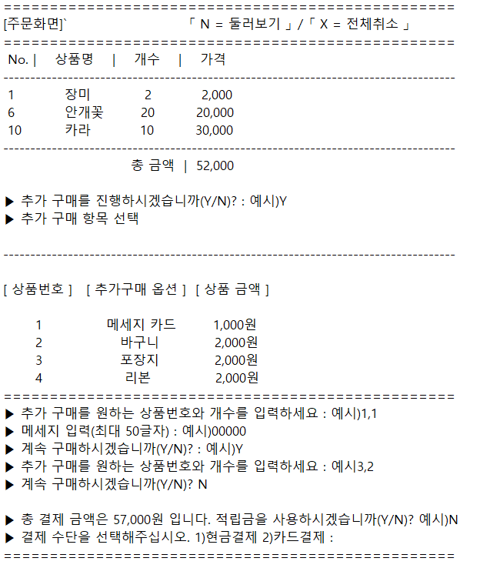
화면예시
Description
1 | 주문화면 타이틀 : [ 주문화면 ] 장바구니 화면에서 주문 진행시 결제 전 지금까지의 주문사항 확인
2 | 추가 구매 안내메세지 ▶ 추가 구매를 진행하시겠습니까(Y/N)? : ▶ 추가 구매 항목 선택 - y를 입력했을 경우 : 추가 구매 진행 - N를 입력했을 경우 : 적립금 여부를 판단 후 결제 수단 선택으로 이동
3 | 추가 구매 품목 출력 - 메시지 카드 선택 : 메시지 카드를 선택했을 경우 최대 50글자의 문장 작성 가능 - 추가물품 항목을 보고 원하는 상품의 번호와 총 수를 『 , 』로 구분하여 입력
4 | 총 결제 금액 안내 후 사용자에게 안내메세지 출력 ** CASE 적립금 사용 여부 ▶ 적립하시겠습니까(Y/N)? : → y를 입력했을 경우 『 적립금 사용 』 화면으로 이동 → N를 입력했을 경우 결제수단 안내메세지 노출 → 해당범위에 해당하지 않으면 ‘다시 입력해주세요‘ 안내메세지 노출 후, 재입력을 위해 입력 안내메세지 재노출 결제 수단 여부 ▶ 결제 수단을 선택해주십시오. 1)현금결제 2)카드결제 : → 현금결제를 입력했을 『 현금 결제 』 화면으로 이동 → 카드결제를 입력했을 경우 『 카드 결제 』 화면으로 이동 → 해당범위에 해당하지 않으면 ‘다시 입력해주세요‘ 안내메세지 노출 후, 재입력을 위해 입력 안내메세지 재노출
주문 화면
1
2
3
4

Slide 23
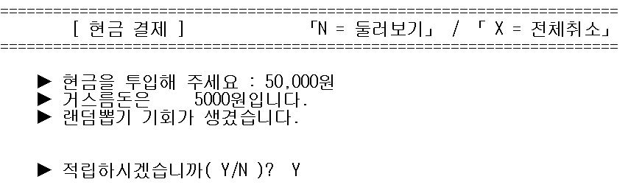
화면예시
Description
1 | 현금결제 화면 타이틀 : [ 현금결제 ] 보유 잔고가 부족한 경우 이하 입력메세지 수행 ▶ 보유잔고가 부족하여 거스름돈 반환이 불가합니다. (적립 J, 카드결제 C 입력) : J 입력시 : 적립금 적립 화면으로 이동 C 입력시 : 카드결제 화면으로 이동 이외의 경우 ‘입력값이 올바르지 않습니다. 다시 입력해주세요.‘ 안내메세지 노출 후, 재입력을 위해 입력 안내메세지 재노출
2 | 현금 투입 안내메세지 노출 (보유 잔고가 충분한 경우) ▶ 현금을 투입해 주세요(숫자 입력). : ** CASE 총 결제금액 미만으로 투입했을 경우 : ‘다시 입력해주세요‘ 안내메세지 노출 후, 재입력을 위해 입력 안내메세지 재노출 총 결제금액 이상으로 투입했을 경우 : 거스름돈 금액 안내메세지 노출 후 거스름돈 적립 및 반환 선택 안내메세지 노출 이외의 경우 ‘입력값이 올바르지 않습니다. 다시 입력해주세요.‘ 안내메세지 노출 후, 재입력을 위해 현금 투입 안내메세지 재노출
3 | 뽑기 카운트 생성 안내메시지 주문 금액이 5만원 이상인 경우에만 노출 후 회원 확인 진행 ★ 뽑기이벤트 찬스가 1회 생겼습니다. ★ 뽑기이벤트 정보입력 안내메세지 노출과 동일한 구조로 회원확인
4 | 적립 및 반환 선택 안내메세지 - 2에서 CASE 3의 경우 수행 ** CASE 거스름돈 산출액이 보유액 이상일 경우 : ▶ 적립하시려면 J, 반환하시려면 B 를 입력해주세요. : J 입력시 : 적립금 적립 화면으로 이동 B 입력시 : 거스름돈 반환액 안내메세지 노출 후 반환액 연산 이외의 경우 ‘입력값이 올바르지 않습니다. 다시 입력해주세요.‘ 안내메세지 노출 후, 재입력을 위해 현금 투입 안내메세지 재노출 거스름돈 산출액이 보유액 미만일 경우 : 1에서 보유 잔고가 부족한 경우의 입력메세지 수행 # 거스름돈을 원하지 않는 사용자에게 거스름돈을 적립하도록 유도, 적립을 원한다면 적립 후 다음 주문 시 사용할 수 있도록 하는 기능
현금 결제
1
2
3
4

Slide 24
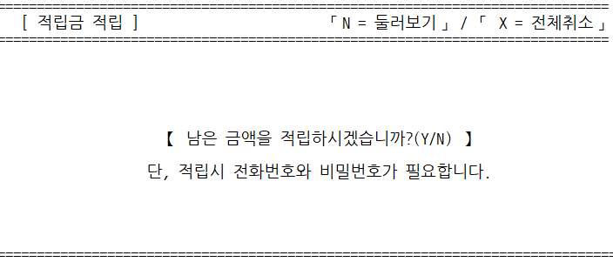
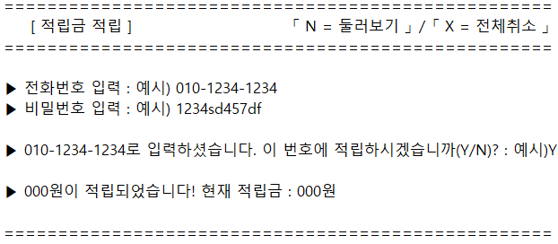
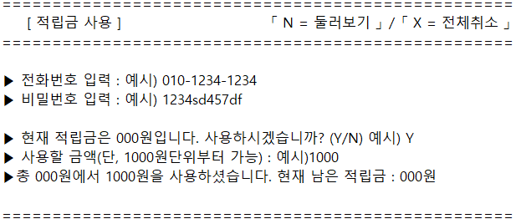
화면예시
Description
1 | 적립금 적립 화면 타이틀 : [ 적립금 적립 ] 적립금 적립 여부 입력 안내메세지 노출 적립금 여부 안내메세지 노출 【 남은 금액을 적립하시겠습니까?( Y/N ) 】 - y 입력했을 경우 : 회원확인 입력 안내메세지 노출 - n 입력했을 경우 : 장바구니 유지한채로
2 | 적립금 적립(2) 화면 회원확인을 위한 입력 안내메세지 출력 ▶ 전화번호 입력 : ▶ 비밀번호 입력 : ** CASE 1) 전화번호가 기존 데이터에 존재하지 않는 경우 : '(입력데이터)로 입력하셨습니다. 이 번호에 적립하시겠습니까?(Y/N) 출력 → y입력시 : 새로운 정보로 저장 → n입력시 : 입력 안내메세지 재출력 → 해당 범위가 아닌값 입력시 : 입력 안내메세지 재출력 2) 전화번호가 기존 데이터에 존재, 비밀번호가 일치하지 않는 경우 : '비밀번호가 틀립니다. 다시 입력해주세요.' 안내메세지 출력 후 입력 안내메세지 재출력 3) 전화번호와 비밀번호 모두 기존 데이터와 일치할 경우 : ▶ (거스름돈)원이 적립되었습니다! 현재 적립금 : (적립금총액) 원
3 | 적립금 사용 화면 주문화면에서 적립금 사용 선택시 출력 ▶ 전화번호 입력 : ▶ 비밀번호 입력 : ** CASE는 2와 동일하나, CASE 3)만 달라짐 3) 전화번호와 비밀번호 모두 기존 데이터와 일치할 경우 : ▶ 현재 적립금은 (적립금총액) 원 입니다. 사용하시겠습니까? (Y/N) Y 입력시 : 사용자가 사용할 적립금의 금액을 입력하면 총 주문금액에서 적립금 액수만큼 결제액 차감 처리. 이때 사용하고 남은 적립금이나 결제금액보다 적립금이 큰 경우 나머지 금액은 적립금에 다시 저장된다. 단, 사용할 적립금은 1000원 단위부터 가능 N 입력시 : 적립금 사용하지 않고 주문화면으로 이동
적립금 적립
1
2
적립금 사용
3

Slide 25
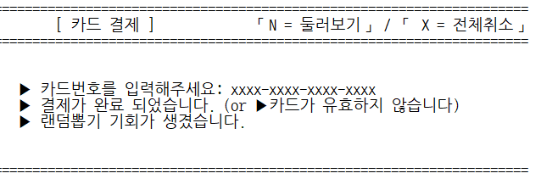
화면예시
Description
1 | 카드 결제 화면 타이틀 : [ 카드 결제 ]
2 | 입력 안내메세지 노출 ▶ 카드번호 16자리를 입력해주세요(-제외) : ** CASE 유효한 카드번호 입력했을 경우 : ‘(숫자)원이 결제됩니다.‘ 안내 유효하지 않은 카드번호 입력했을 경우 : 비유효 안내메세지 노출 ‘카드가 유효하지 않습니다. 다시 입력해주세요. ‘안내메세지 노출 후 재입력을 위해 입력 안내메세지 재노출 이외의 경우 ‘입력값이 올바르지 않습니다. 다시 입력해주세요.‘ 안내메세지 노출 후, 재입력을 위해 입력 안내메세지 재노출
3 | 뽑기 카운트 생성 안내메시지 주문 금액이 5만원 이상인 경우에만 노출 후 회원 확인 진행 ★ 뽑기이벤트 찬스가 1회 생겼습니다. ★ 뽑기이벤트 정보입력 안내메세지 노출과 동일한 구조로 회원확인
카드 결제
1
2
3

Slide 26
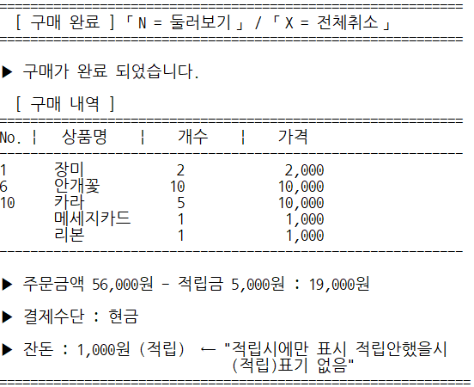
화면예시
Description
1 | 구매 완료(현금) 화면 타이틀 : [구매완료] 결제한 내역의 최종 출력
2 | 구매 내역 : No. > 상품명 > 개수 > 가격 순으로 출력 구매자가 담았던 데이터 순서대로 오름차순
3 | 구매자가 결제한 최종 금액 출력 적립금 사용시 적립금 만큼 차감한 금액 결제수단 출력 : 현금 쿠폰 안내 출력 주문 금액이 5만원 미만인 경우 쿠폰 발생 없음 잔돈 출력 잔돈이 있을 경우 출력 잔돈 적립시에는 (적립) 표기 잔돈 반환시에는 (반환) 표기
구매 완료(현금)
1
2
3

Slide 27
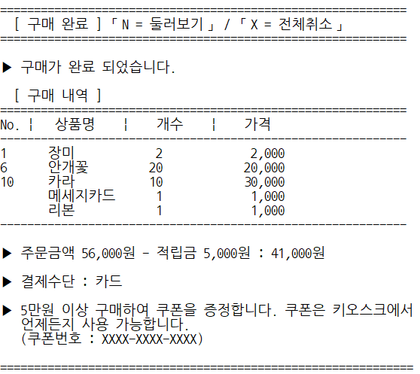
화면예시
Description
1 | 구매 완료(카드) 화면 타이틀 : [구매완료] 결제한 내역의 최종 출력
2 | 구매 내역 : No. > 상품명 > 개수 > 가격 순으로 출력 구매자가 담았던 데이터 순서대로 오름차순
3 | 구매자가 결제한 최종 금액 출력 적립금 사용시 적립금 만큼 차감한 금액 결제수단 출력 : 카드 쿠폰 안내 출력 주문 금액이 5만원 이상인 경우 쿠폰 안내 및 번호 출력
구매 완료(카드)
1
2
3

Slide 28
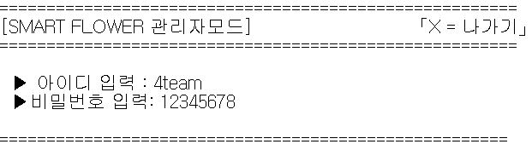
화면예시
Description
1 | 관리자 로그인 화면 타이틀 : [ SMART FLOWER 관리자모드 ] 관리자 로그인 페이지 출력
2 | 아이디,비밀번호 입력 안내 메세지 노출 ▶ 아이디 입력 : 4team ▶ 비밀번호 입력 :12345678 아이디와 비밀번호를 입력 받고 둘 중 하나라도 일치 하지 않은 경우, ‘다시 입력해주세요‘ 안내 메세지 노출 후, 재입력을 위해 입력 안내 메세지 재 노출 일치하는 경우 관리자 메인 화면으로 이동
3 | 「X = 나가기」 입력안내 X 를 입력하면 메인화면으로 이동
관리자 로그인
1
3
2

Slide 29
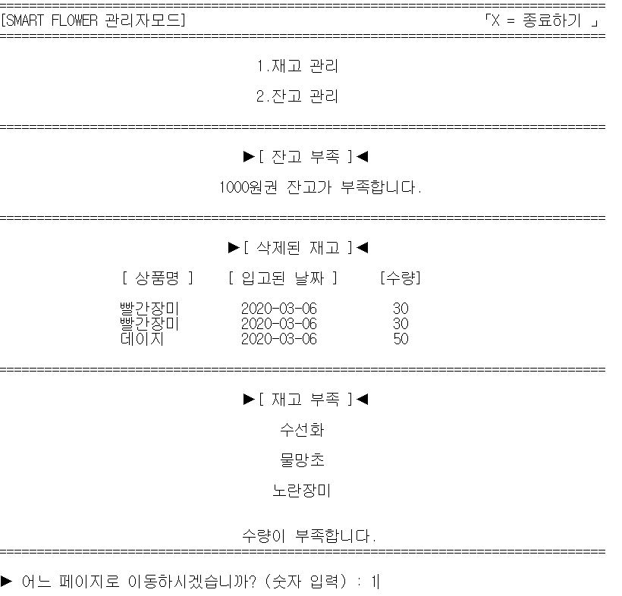
화면예시
Description
1 | 관리자 화면 타이틀 : [ SMART FLOWER 관리자모드 ] 관리자 메인 화면 출력
2 | 페이지 이동 옵션 출력 ▶ 어느 페이지로 이동하시겠습니까? (숫자 입력) : 「x=종료하기」 : x 입력시 어느 화면에서든 하던 작업을 중단하고 메인으로 돌려보낼 것 1 입력 시 : 재고 관리 화면 진입 2 입력 시 : 잔고 관리 화면 진입 해당 범위가 아닐 경우 : ‘다시 입력해주세요‘ 안내 메세지 노출 후, 재입력을 위해 입력 안내 메세지 재노출
3 | 관리 정보 출력 : 재고 부족 알림 - 재고 관리 데이터에서 남은 수량 오름차순으로 3개 항목까지 노출
4 | 관리 정보 출력 : 삭제된 재고 알림 - 상품명, 입고일자, 삭제량 순 노출 - 재고 관리 > 유통기한 관리 데이터에서 최근 삭제된 순서대로 3개 항목까지 노출
5 | 관리 정보 출력 : 잔고 정보 알림 - 잔고 관리 데이터에서 잔고량이 정책을 충족할 경우 : 미출력 - 잔고 관리 데이터에서 잔고량이 정책을 충족하지 않을 경우 : case 1 :1000원권이 부족한 경우 : “1000원권 잔고가 부족합니다! “ 메세지 노출 case 2 :잔고 총합 금액이 5만원 이하일 경우 : - 잔고가 부족합니다. 메시지 노출
관리자 메인화면
1
5
4
3
2

Slide 30
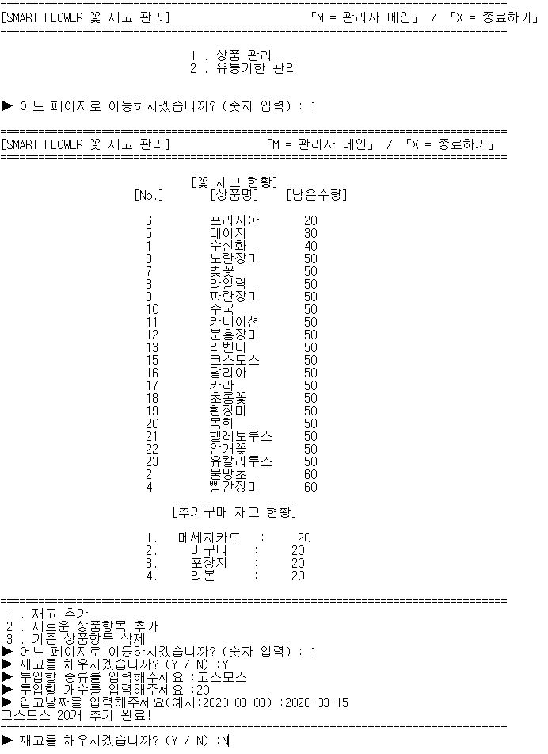
화면예시
Description
1 | 재고 관리 화면 재고 관리 페이지 이동 옵션 출력 ▶ 어느 페이지로 이동하시겠습니까? (숫자 입력) : 1 입력 시 : 상품 관리 화면 진입 2 입력 시 : 유통기한 관리 화면 진입 해당 범위가 아닐 경우 : ‘다시 입력해주세요‘ 안내 메세지 노출 후, 재입력을 위해 입력 안내 메세지 재노출
2 | 재고 관리(2) 화면 타이틀 : [ SMART FLOWER 재고 관리 ] 재고 관리 화면에서 1 입력했을 경우 진입 No. / 상품명 / 남은수량 출력 항목은 남은수량 기준으로 오름차순하여 노출 상품번호는 재고 투입 입력을 위한 것이기 때문에 바뀌지 않는다 (데이터 관리는 상품명을 기준으로 한다)
3 | 상품관리 화면 ▶ 어느 페이지로 이동하시겠습니까? (숫자 입력) : 1 입력 시 : 재고추가 화면 진입 2 입력 시 : 새로운 상품 항목 화면 진입 - 3 입력 시 : 기존 상품항목 삭제 화면 진입
4 | 재고 투입 여부 확인 안내 메세지 ▶ 재고를 채우시겠습니까? ( Y/N ) : → Y를 입력했을 경우 “▶ 투입할 종류를 입력해주세요 (숫자 입력) :” 입력 안내메세지 출력 → 해당 범위가 아닐 경우 : ‘다시 입력해주세요‘ 안내 메세지 노출 후, 재입력을 위해 입력 안내 메세지 재노출 ▶ 투입할 종류를 입력해주세요 (숫자 입력) : → No. 범위의 숫자 입력시 해당 상품명으로 처리 후, “▶ 투입할 개수를 입력해주세요 (숫자 입력) :” 입력 안내메세지 출력 → 해당 범위가 아닐 경우 : ‘다시 입력해주세요‘ 안내 메세지 노출 후, 재입력을 위해 입력 안내 메세지 재노출 ▶ 투입할 개수를 입력해주세요 (숫자 입력) : → 숫자 입력시 처리 후, 최종 안내메세지 출력 → 해당 범위가 아닐 경우 : ‘다시 입력해주세요‘ 안내 메세지 노출 후, 재입력을 위해 입력 안내 메세지 재노출 최종 안내메세지 출력 : 『(상품명) (투입개수)개 추가 완료!』 최종 안내메세지 출력 후 ▶ 재고를 채우시겠습니까? ( Y/N ) : 재출력
꽃 재고 관리 화면
< 재고추가 부분 >
1
2
3

Slide 31
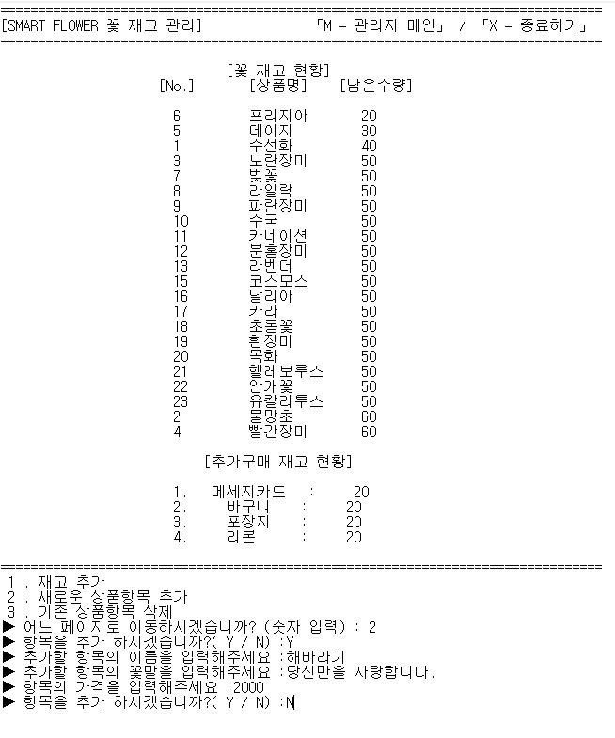
화면예시
Description
1 | 재고 관리 화면 재고 관리 페이지 이동 옵션 출력 ▶ 어느 페이지로 이동하시겠습니까? (숫자 입력) : 1 입력 시 : 상품 관리 화면 진입 2 입력 시 : 유통기한 관리 화면 진입 해당 범위가 아닐 경우 : ‘다시 입력해주세요‘ 안내 메세지 노출 후, 재입력을 위해 입력 안내 메세지 재노출
2 | 새로운 상품항목 추가 화면 새로운 상품항목 추가 여부 확인 안내 메세지 ▶ 항목을 추가 하시겠습니까? ( Y/N ) : → Y를 입력했을 경우 “▶ 추가할 항목의 이름을 입력해주세요 :” 입력 안내메세지 출력 ▶ 추가할 항목의 꽃말을 입력해주세요 안내 메시지 노출 ▶ 가격을 입력해주세요 (숫자 입력) : → 숫자 입력시 처리 후, 최종 안내메세지 출력 → 숫자 이외의 것을 입력시 : ‘다시 입력해주세요‘ 안내 메세지 노출 후, 재입력을 위해 입력 안내 메세지 재노출 최종 안내메세지 출력 ▶ 재고를 채우시겠습니까? ( Y/N ) : 재출력
꽃 재고 관리 화면
< 새로운 항목 추가 >
1
2

Slide 32
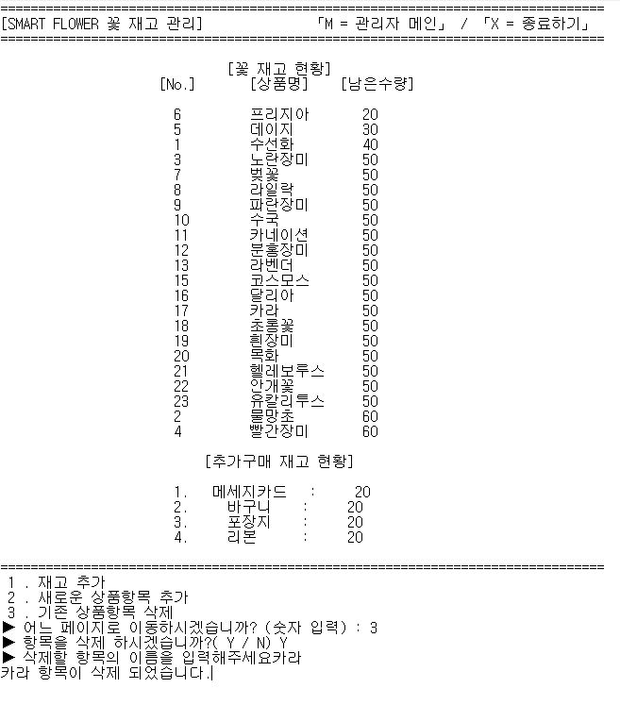
화면예시
Description
1 | 재고 관리 화면 재고 관리 페이지 이동 옵션 출력 ▶ 어느 페이지로 이동하시겠습니까? (숫자 입력) : 1 입력 시 : 상품 관리 화면 진입 2 입력 시 : 유통기한 관리 화면 진입 해당 범위가 아닐 경우 : ‘다시 입력해주세요‘ 안내 메세지 노출 후, 재입력을 위해 입력 안내 메세지 재노출
2 | 기존 상품 항목 삭제 화면 기존 상품 항목 삭제 화면 안내 메세지 ▶ 항목을 삭제 하시겠습니까? ( Y/N ) : → Y를 입력했을 경우 “▶ 삭제할 항목의 이름을 입력해주세요 :” 입력 안내메세지 출력 ▶ 삭제할 항목의 이름을 입력해주세요 : → 삭제할 항목이 기존 데이터에 없을 경우 ‘다시 입력해주세요‘ 안내 메세지 노출 후, 재입력을 위해 입력 안내 메세지 재노출 최종 안내메세지 출력 ▶ 항목을 삭제 하시겠습니까? ( Y/N ) :재출력 → Y 입력 시 : ▶ 삭제할 항목의 이름을 입력해주세요 : 출력 → N 입력 시 : 관리자 메인으로 이동
꽃 재고 관리 화면
< 기존 항목 삭제 >
1
2

Slide 33
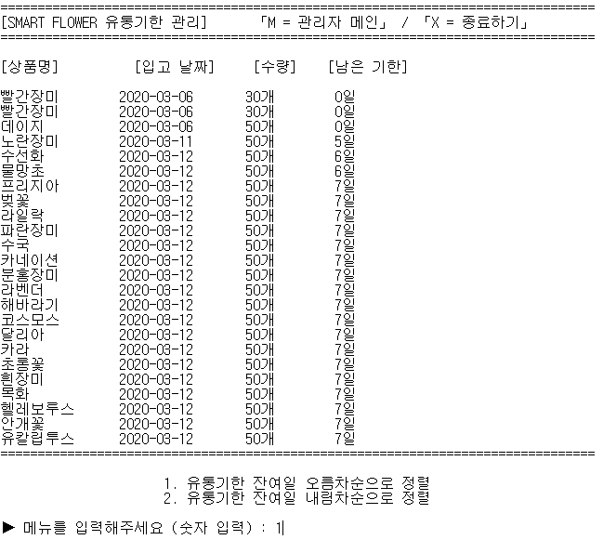
화면예시
Description
1 | 유통기한 관리 화면 타이틀 : [ SMART FLOWER 유통기한 관리 ] 재고 관리 화면에서 2 입력했을 경우 진입
2 | -입력 안내 메세지 출력 ▶ 메뉴를 입력해주세요 (숫자 입력) : → 1 입력 시 : 유통기한 잔여일 오름차순으로 정렬하여 출력 → 2 입력 시 : 유통 기한 잔여일 내림차순으로 정렬하여 출력 → M 입력 시 : 관리자 메인으로 이동 → X 입력 시 : 초기 메인으로 이동 - 1 또는 2 입력시 ▶ 메뉴를 입력해주세요 (숫자 입력) : 재 출력
3 | 유통기한 지난 상품 자동 삭제 기능 유통기한이 지나면 자동으로 삭제 되고 관리자 메인 화면에서 삭제된 상품 출력
유통 기한 관리 화면
1
2
2

Slide 34
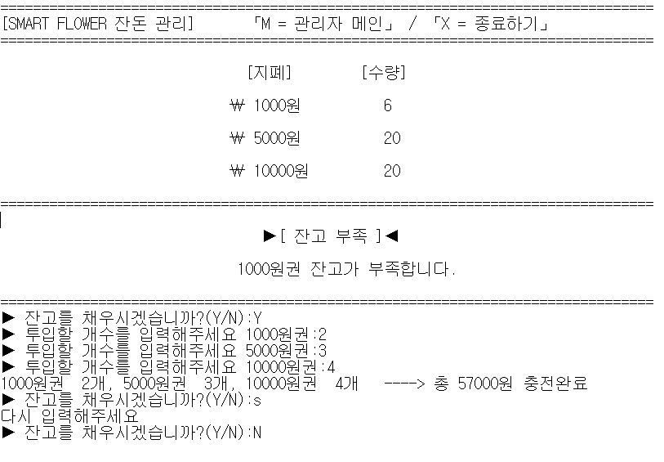
화면예시
Description
1 | 잔고 관리 화면 타이틀 : [ SMART FLOWER 잔고 관리 ] ( 관리자 화면에서는 뒤로가기 없음..! ) ** 현금 결제를 하는 구매자들에게 원활한 거스름돈 반환을 위해 구성한 잔고관리 페이지
2 | 지폐 / 수량 순으로 노출 ** 정책 : 관리자가 잔고관리 화면에 들어갔을 때 현재 남은 잔액의 1,000원권의 개수가 9장 미만, 총 금액이 50,000원 미만일 경우 [잔고 부족] 알림 창 출력 - 잔고 부족에 해당할 경우 : 잔고 부족 안내메세지 출력 - 잔고 부족에 해당하지 않을 경우 : 미출력
3 | 잔고 투입 옵션 입력 안내메세지 노출 ▶ 잔고를 채우시겠습니까? ( Y/N ) : → Y 입력 시 : "▶ 투입할 개수를 입력해주세요(1,000원 권, 5,000원 권, 10000원 권 순서대로 입력, 콤마 구분) : " 입력 안내메세지 출력 → 해당 범위가 아닐 경우 : ‘다시 입력해주세요‘ 안내 메세지 노출 후, 재입력을 위해 입력 안내 메세지 재노출 ▶ 투입할 개수를 입력해주세요(1,000원 권) ▶ 투입할 개수를 입력해주세요(5,000원 권) ▶ 투입할 개수를 입력해주세요(10,000원 권) → 양식을 지켜 입력했을 경우 : 충전완료 최종 안내메세지 출력 → 해당 범위가 아닐 경우 : ‘다시 입력해주세요‘ 안내 메세지 노출 후, 재입력을 위해 입력 안내 메세지 재노출 최종 안내메세지 출력 : 『1000원 권 (수량)개, 5,000원 권 (수량)개, 10,000원 권 (수량)개 → 총 (합산액)원 충전 완료!』 최종 안내메세지 출력 후 ▶ 잔고를 채우시겠습니까? ( Y/N ) : 재출력 ** 부족한 잔고는 [잔고 상세 관리]페이지로 진입하여 잔고를 보충한다. 이때, 투입할 돈의 개수를 차례로 입력을 받아 계산하여 충전한다.
잔고 관리
1
2
2
3

Slide 35
구현 사항

Slide 36
구현 계획
메인 화면
DIY 꽃다발
추천 꽃다발
FlowerKiosk 클래스
메인메소드 내에서 프로그램 구현
A_Main 클래스
cus_maindisp() : 메인 화면 출력
cus_maininput() : 입력받아 각 화면 호출
B_DIYFlower 클래스
printDIYMenu() : 메뉴 출력
mainFlower() : 메인꽃 주문
subFlower() : 서브꽃 주문
C_FlowerUser 클래스
offer() : 입력 및 출력
cal() : 년/월을 입력받고 달력 출력
랜덤 꽃다발
뽑기 이벤트
장바구니
D_RandomFlower 클래스
randomFlower_O() : 초기화면 출력
ramdomFlower_I() : 입력받아 뽑기 및 주문
E_RandEvent 클래스
randUse() : 초기화면 출력
ranUser() : 회원정보 입력
telCheck(), telCheck2(), pwCheck(), pwCheck2() : 입력 결과 출력
F_Cart 클래스
userCart() : 화면 출력 및 입력
주문 화면
현금 결제
카드 결제
G_UserOrder 클래스
uOrder() : 초기화면 출력
uOrderCon() : 추가구매 주문
uOrderCon() : 적립금, 쿠폰 사용 및 결제수단
선택
Ran() : 쿠폰 비교 및 데이터 처리
H_CashPay 클래스
checkCal() : 초기화면 출력 및 가능 여부 확인
calChange() : 거스름돈 연산
calBalance() : 보유잔고 차감
calResult() : 연산결과 출력
eventMsg() : 뽑기이벤트 찬스 생성 안내
I_CardPay 클래스
checkDigit() : 초기화면 출력 및 자리수 체크
checkAA() : 자리수 일치할 경우 유효성 검사
evengMsg() : 뽑기이벤트 찬스 생성 안내

Slide 37
구현 계획
적립금 적립
적립금 사용
구매 완료(현금)
J_CashPoint 클래스
earnRewards_O() : 초기화면 출력
earnRewards_O2() : 회원정보 입력
earnRewards_I() : 입력 결과 출력
telCheck(), telCheck2(), pwCheck(), pwCheck2() : 입력 결과 출력
J_CashPoint 클래스
useRewards_O() : 초기화면 출력 및 회원정보
입력
telCheck(), telCheck2(), pwCheck(), pwCheck2() : 입력 결과 출력
K_PurComplete 클래스
purComplete_Cash() : 화면 출력
구매 완료(카드)
관리자 로그인
관리자 메인
K_PurComplete 클래스
purComplete_Card() : 화면 출력
stf_login() : 화면 입력 및 출력
stf_menuDisp() : 초기화면 출력
stf_menuSelect() : 입력
stf_menuRun() : 각 화면 호출
재고 관리
유통기한 관리
잔고 관리
shortage() : 관리자 메인 알림
stf_StackDisp() : 선택화면 출력 및 입력
stf_StackRun : 입력받은 화면 호출
stf_FStackPrint() : 재고 관리 출력
stf_ItemAdd() : 항목 및 재고 추가
stf_ItemDel() : 항목 및 재고 삭제
stf_FStack() : 관리 사항 입력
stf_FExp_Del_print() : 관리자 메인 알림
stf_CheckExp() : 유통기한 카운트 기능
stf_FExp_Del() : 만기 상품 자동 삭제
stf_FExp() : 유통기한 관리 출력
exc_Print() : 관리자 메인 알림
stf_Money() : 잔고 관리 출력

Slide 38
구현 계획
DB
Money 클래스
각종 항목 초기화
Money 클래스
보유 잔고 및 수익금 초기화
UserInfo 클래스
회원정보 항목 및 데이터 초기화
Adp 클래스
추가구매항목 및 수량 초기화
CartDB 클래스
장바구니 데이터 초기화
Cho 클래스
각종 항목 초기화
CLIO 클래스
clearScreen() : 화면 지워주는 기능
input() : 숫자 입력란에서 M 입력시 장바구니 데이터를 유지하고 메인으로 이동하고, X 입력시 장바구니 데이터를 초기화한 후 메인으로 이동 처리
S_input() : 문자열 입력란에서 M 입력시 장바구니 데이터를 유지하고 메인으로 이동하고, X 입력시 장바구니 데이터를 초기화한 후 메인으로 이동 처리
Flower_tot 클래스
꽃의 항목별 총 초기재고 초기화
Flower 클래스
입고 날짜에 따라 달라지는 재고 초기화

Slide 39
수 행

Slide 40
수 행
김동휘 팀원
김혜지 팀장
신재민 팀원
세미 프로젝트를 수행하며 클래스를 어떻게 설계할지, 메소드를 어떻게 나눠야 할지 고민해 보면서, 그냥 썼었던 자바 문법들을 다시 한 번 생각하고 적용해 보면서 확실히 알게 되었습니다.
처음 기획 단계 에서, 각기 다른 환경에서 다양한 경험이 있는 사람들이 모여 의견을 공유하니 여러가지 의견들을 나눌 수 있었고, 그 의견들이 합쳐져 좋은 아이디어가 되었습니다. 더 나아가 그 아이디어가 점점 다듬어져 좋은 프로그램이 되어가는 과정이 뜻깊었습니다.
그리고 같이 모여 구현하는 단계에서, 팀원들의 코드를 보고 분석하면서 생각하지 못했던 아이디도 얻을 수 있었고, 여러가지 코딩스타일을 볼 수 있어 좋았습니다.
프로젝트 관리 프로그램을 c언어로 구현해본 경험이 있기 때문에 어느정도 구현할 수 있을 것이라 생각했지만, 막상 구현을 시도했을 땐 두 언어 간의 차이로 인해 어려움을 겪었습니다.
이러한 어려움을 극복하기 위해 여러 소스를 분석하며 공부를 했고, 그 과정에서 제 부족한 부분이 무엇인지 느끼게 되었습니다.
또한, 팀장 역할을 수행하며 팀원들과 의사소통 하는 법과 문제 해결 능력을 배우는 계기가 되었습니다.
이번에 팀원들과 함께 프로젝트를 진행하면서 여러가지를 느꼈습니다.
그 중에 제가 가장 중요하다고 느낀 것은 커뮤니케이션 능력이 정말 중요하다는 것이었습니다. 팀 프로젝트는 한 프로그램을 제작하기 위해서 여러 팀원들이 일을 나누어 진행하는 것이기 때문에 업무에 관한 내용을 공유해야 될 때가 많았습니다. 이러한 업무 공유가 제대로 이루어지지 않으면 결국에 나중에 일이 잘못된 방향으로 진행되어 일을 다시 해야 하는 경우도 발생했습니다
상대방이 하는 업무에 대해 이야기를 듣고 파악할 수 있는 능력, 또 내가 진행하는 업무를 이해하고 상대방에게 잘 전달할 수 있는 능력이 정말 중요하다는 생각이 들었습니다.
기능 구현(관리자)
회의록
기능 구현(구매자)
발표자료
기능 구현(구매자)
테스트

Slide 41
수 행
정민화 팀원
주기연 팀원
이번 세미 프로젝트는 자바를 학습해온 내용뿐 아니라 저 자신, 커뮤니케이션의 중요성에 대해 깊이 알 수 있었습니다.
난생 처음 접하는 프로그래밍과 자바라는 프로그램에 대해 보다 익숙해지고 개발이 무엇인지 체험하는 기회가 되었습니다.
팀원들과 협업하는 과정에서, 스스로를 되돌아보며 혼자서는 다 할 수 없을 때도 있다는 점에서 믿음의 중요성을 실감했고, 기획적 사고 및 코드 처리에서 강점인 부분도 알 수 있었습니다.
무엇보다도, 저 자신의 성격이 어떠하고 스스로 무엇을 하고싶은지에 대해서 다시금 깨닫고 방향을 정하는 데 도움이 되어 뜻깊습니다. 힘든 시간 함께 고생한 팀원들, 자랑스럽고 감사합니다!
처음 세미 프로젝트를 진행한다고 했을 때, 작게 하는 프로젝트라고 생각하였지만 큰 오산이었습니다.
정말 많은 시행착오와 내가 몰랐던 기능들을 학습하고 알았던 기능등을 복습하면서 하나하나 구현하였고, 복습과 학습의 기회를 가질 수 있었습니다.
또한 혼자 했더라면 생각지도 못했던 아이디어와 코드등을 공유하면서 조금이나마 성장할 수 있었던 시간이었던 것 같습니다.
기능 구현(구매자)
기획안
기능 구현(관리자)
발표

Slide 42
Fin

